Slide 1
H3K27me

Slide 2
Список участников
ФИО | Белок | Функция
Шейнкин А.М. | EZH1 | Histone modification write (H3K27me1,2,3, PRC2)
Зиёев Р.Р. | BAHD1 | Chromatin remodeling
Рустанович А.П. | KDM6B | Histone modification erase
Мишина К.В. | KDM6A | Histone modification erase
Кухтина Е.О. | KDM7A | Histone modification erase
Неминова Е.С. | UTY | Histone modification erase
Чепель А.С. | WHSC1 | Histone modification write
Омаров М.Т. | CBX1 | Histone modification read
Зараменских В. А. | PHF8 | Histone modification erase
Бондаренко А. | CBX2 | Histone modification read

Slide 3
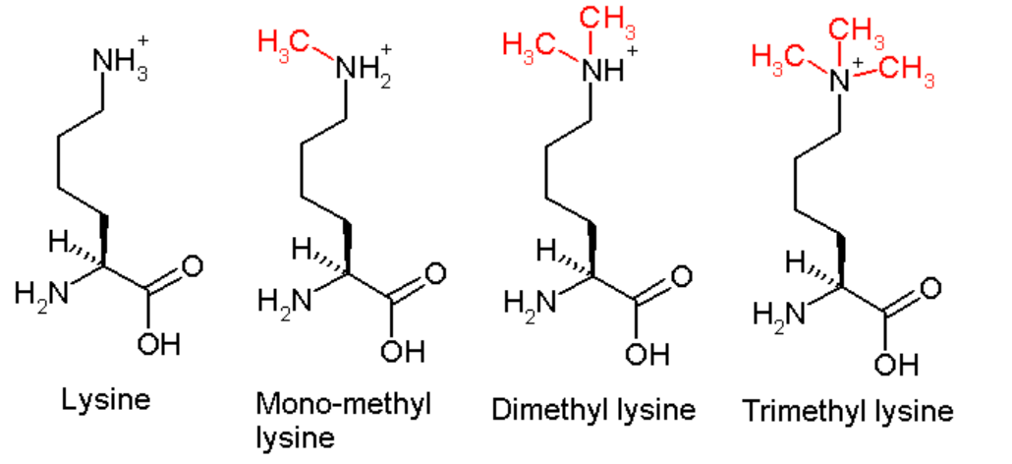
H3K27
H3K27 - это 27-я аминокислота в гистоне H3, который, как и лизин, записывается "K" в однобуквенном обозначении аминокислот. Он подвержен посттрансляционной модификации с эпигенетическими эффектами.
Отвечает за репрессию генов, временный сигнал в промоторных областях, который контролирует регуляторы развития в эмбриональных стволовых клетках.

Slide 4
EZH1
product: H3K27
f: Белок поликомбовой группы (PcG). Каталитическая субъединица комплекса PRC2/EED-EZH1, которая метилирует "Lys-27" гистона H3, приводя к подавлению транскрипции пораженного гена-мишени.
комплекс: PRC2
ткани: яичники, матка и мозг
домены: SET_EZH1, PRC2_HTH_1
WHSC1
product: H3K27me
f: Гистонметилтрансфераза. Предпочтительно диметилирует "Lys-4" и "Lys-27" гистона H3, образуя H3K2me2 и H3K27me2. Метилирование H3 'Lys-4' представляет собой специфическую метку для эпигенетической активации транскрипции, в то время как 'Lys-27' является меткой для подавления транскрипции
комплекс: -
ткани: тестикулы и костный мозг
домены: SET_NSD2, PWWP_NSD2_rpt1

Slide 5
KDM6A
product: H3K27
f: деметилирует "Lys-27" гистона H3, тем самым играя центральную роль в гистоновом коде
комплекс: CHD8, MLL2/3, MLL4/WBP7, COMPASS-like MLL3,4
ткани: костный мозг, щитовидная железа, эндометрий, яичники и др.
домены: JmjC, TPR
UTY
product: –
метка: H3K27me3
f: деметилирование лизина 27 в гистоне Н3 (специфично для мужчин, так как расположен на Y-хромосоме)
комплекс: –
ткани: простата, тонкая кишка, тестикулы
домены: JmjC, TPR

Slide 6
CBX1
product: –
f: распознает и связывает хвосты гистона H3, метилированные по 'Lys-9', что приводит к эпигенетической репрессии.
комплекс: –
ткани: спинной мозг, головной мозг, аорта, яичники, матка, жировая ткань и др.
домены: CSD_HP1beta_Cbx1, CD_HP1beta_Cbx1
KDM7A
product: H3K9, H3K27, H4K20
f: деметилирует "Lys-27","Lys-9", "Lys-36" гистона H3, тем самым играя центральную роль в гистоновом коде
комплекс: -
ткани: костный мозг, толстая кишка, тестикулы, эндометрий и др.
домены JHD, PHD_KDM7, JmjC, cupin_RmlC-like super family

Slide 7
CBX2
product: -
f: cвязывается с гистоном H3, триметилированным по 'Lys-9' (H3K9me3) или по 'Lys-27' (H3K27me3).
комплекс: PRC1
ткани: мозг, глаза, эндокринные ткани, дыхательная система, Проксимальный отдел пищеварительного тракта и др.
домены: CD_Cbx2, CBX7_C
KDM6B
product: H3K28
f: деметилирует "Lys-27" гистона H3, тем самым играя центральную роль в гистоновом коде; регулирует экспрессию генов HOX, в случае воспаления регулирует экспрессию генов и дифференциацию макрофагов
комплекс: -
ткани: повсеместная экспрессия в костном мозге, аппендиксе и 25 других тканях
домены: PRK14950, cupin_RmlC-like

Slide 8
BAHD1
product: H3K27me3
f: регуляция экспрессии генов, хроматиновая модификация, а также процессы связанные с воспалением и иммунной системой
комплекс: SIRT1, REST
ткани: мозг, печень, легкие, сердце и почки
домены: SANT-домен, домен с гистоновой связью и домен с внутренней непорождающей метилированной ядерной белковой кислотой (NIDO).
PHF8
product: H3K9, H3K27, H4K20, H3K36, H3K4
f: Гистонлизиндеметилаза с селективностью в отношении ди- и монометильных состояний, которая играет ключевую роль в прогрессировании клеточного цикла, транскрипции рДНК и развитии мозга.
комплекс: -
ткани: Тестикулы, яичники, лимфатические узлы, простата, эндометрий, аппендицит, селезенка и др.
домены: JHD, PHD_PHF8, cupin_RmlC-like super family, JmjC

Slide 9
Статьи
Белок | Статья
EZH1 | cell, uniprot, ncbi, wikipedia, epifactors, домены, экспрессия
WHSC1 | link1, link2, link3
BAHD1 | Role of the BAHD1 Chromatin-Repressive Complex in Placental Development and Regulation of Steroid Metabolism The BAH domain of BAHD1 is a histone H3K27me3 reader A conserved BAH module within mammalian BAHD1 connects H3K27me3 to Polycomb gene silencing
KDM6A | link1, link2, link3, link4, link5
KDM7A | uniprot, pubmed
UTY | Human UTY(KDM6C) is a male-specific N-methyl lysyl demethylase. Lysine demethylases KDM6A and UTY: The X and Y of histone demethylation
CBX1 | Global analysis of H3K27me3 as an epigenetic marker in prostate cancer progression, Dominant-negative mutations in CBX1 cause a neurodevelopmental disorder
CBX2 | https://pubmed.ncbi.nlm.nih.gov/36621979/
KDM6B | https://dx.doi.org/10.1016/j.cell.2007.08.019, https://dx.doi.org/10.1038/nature06192, https://dx.doi.org/10.1016/j.cell.2007.08.019
PHF8 | PHF8 is a histone H3K9me2 demethylase regulating rRNA synthesis, Elevated expression of histone demethylase PHF8 associates with adverse prognosis in patients of laryngeal and hypopharyngeal squamous cell carcinoma

Slide 10
Каждая группа готовит предварительную презентацию по введению в свою эпигенетическую модификацию (на основании литературного анализа):
Таблица со списком участников группы (+выбранные белки и их функции)
С какой модификацией связана функция выбранных белков
Для каждого белка привести ссылку на статью, где сказано, что он действительно связан с этой модификацией (у всех белков группы должна быть одна и та же эпигенетическая модификация)
В какие комплексы входят выбранные белки
В каких тканях человека экспрессируются данные гены
См например БД NCBI Gene - https://www.ncbi.nlm.nih.gov/gene/
БД GTEx https://gtexportal.org/home/gene/KDM6B
Доменная структура выбранных белков
БД Pfam
БД NCBI conserved domains - https://www.ncbi.nlm.nih.gov/Structure/cdd/wrpsb.cgi

